Slide 1
LIBRA
Kelompok 6B

Slide 2
Anggota Kelompok
Ahmad Fatih (1906355743)
Akbar Abdirahman (1906381672)
Fathan Malik Febriansyah (1906381634)
Yusuf Agung Nugroho (1906381685)

Slide 3
Latar Belakang
Sistem perpustakaan yang kompleks.
Adanya peluang untuk mengimplementasikan database ke sistem perpustakaan.

Slide 4
Tujuan
Tujuan dari pembuatan proyek ini adalah:
Menerapkan dan mengimplementasikan sebuah sistem basis data menggunakan bahasa pemrograman SQL
Menerapkan hasil pembelajaran selama satu semester pada mata kuliah Sistem Basis Data
Merealisasikan ilmu Sistem Basis Data pada kehidupan nyata berupa pembuatan website

Slide 5
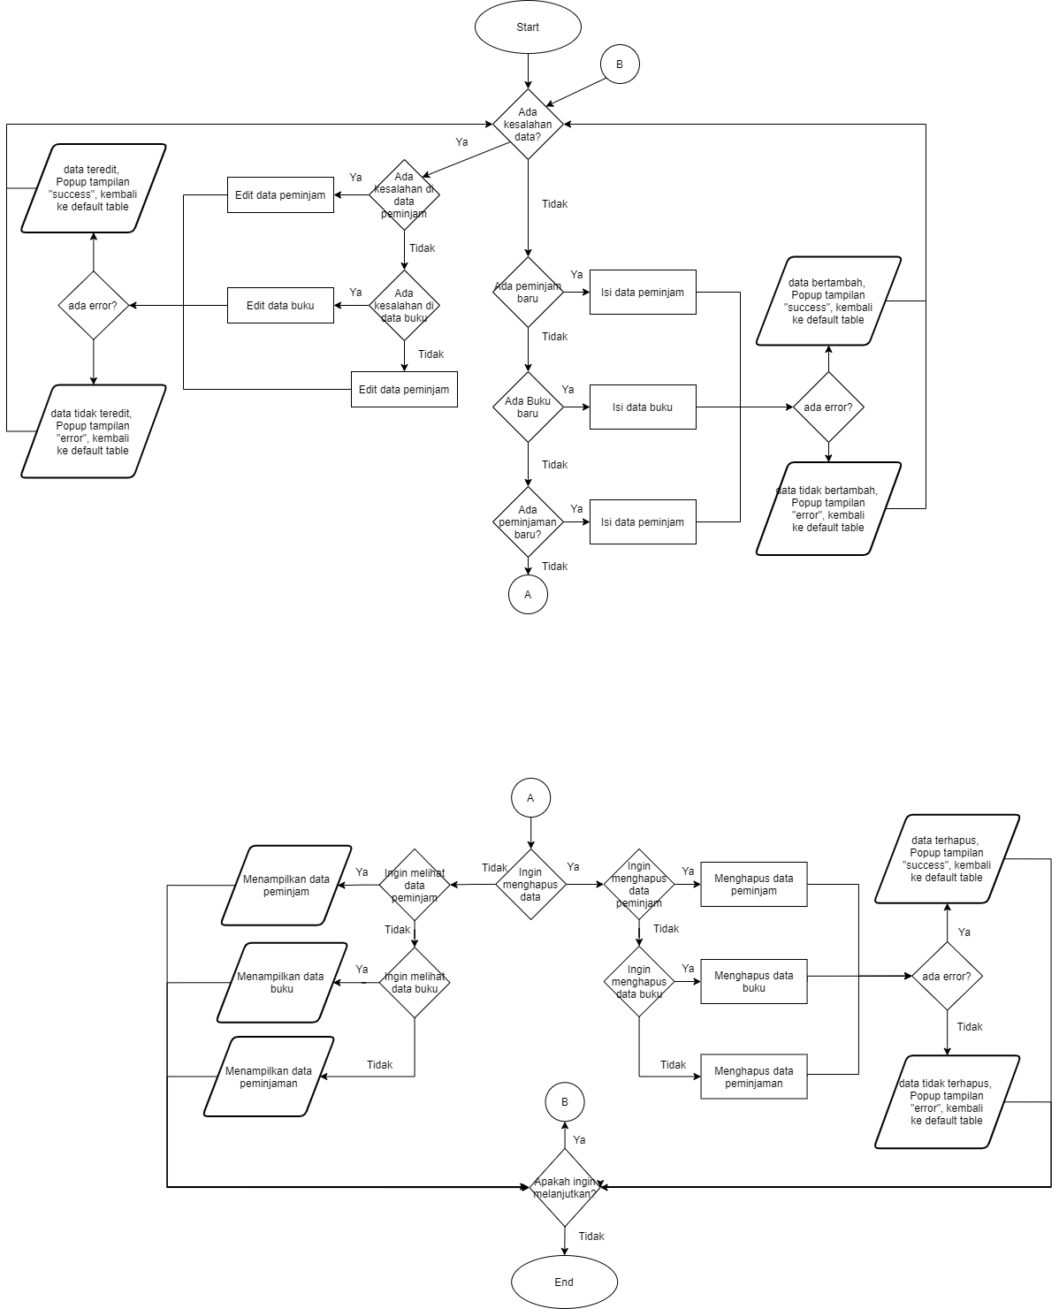
Flowchart

Slide 6
Flowchart

Slide 7
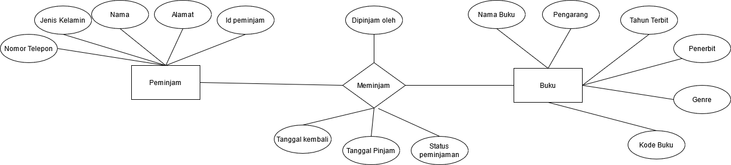
IMPLEMENTASI ERD

Slide 8
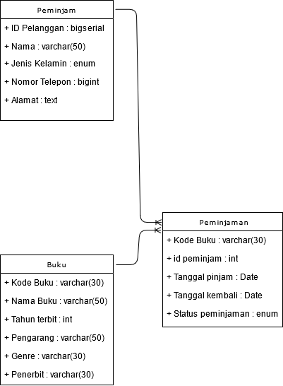
Implementasi UML

Slide 9
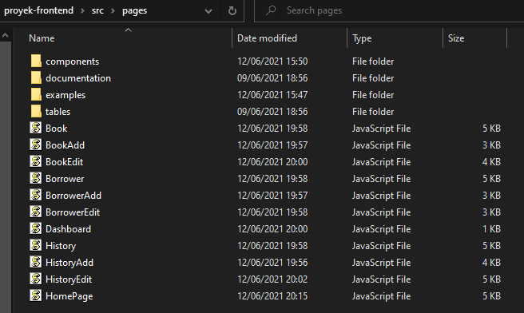
Frontend

Slide 10
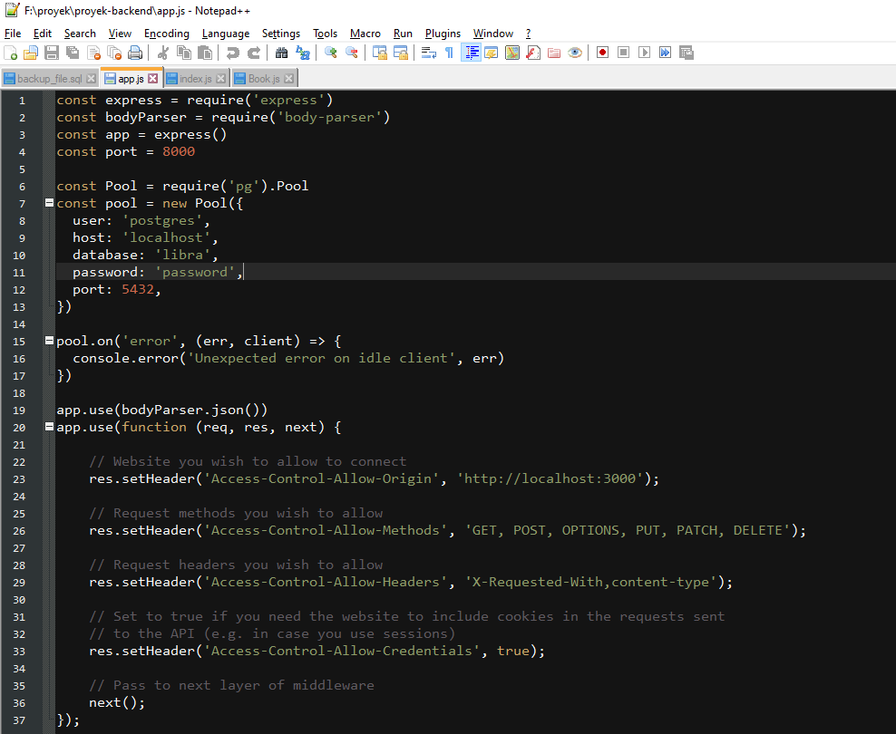
backend

Slide 11
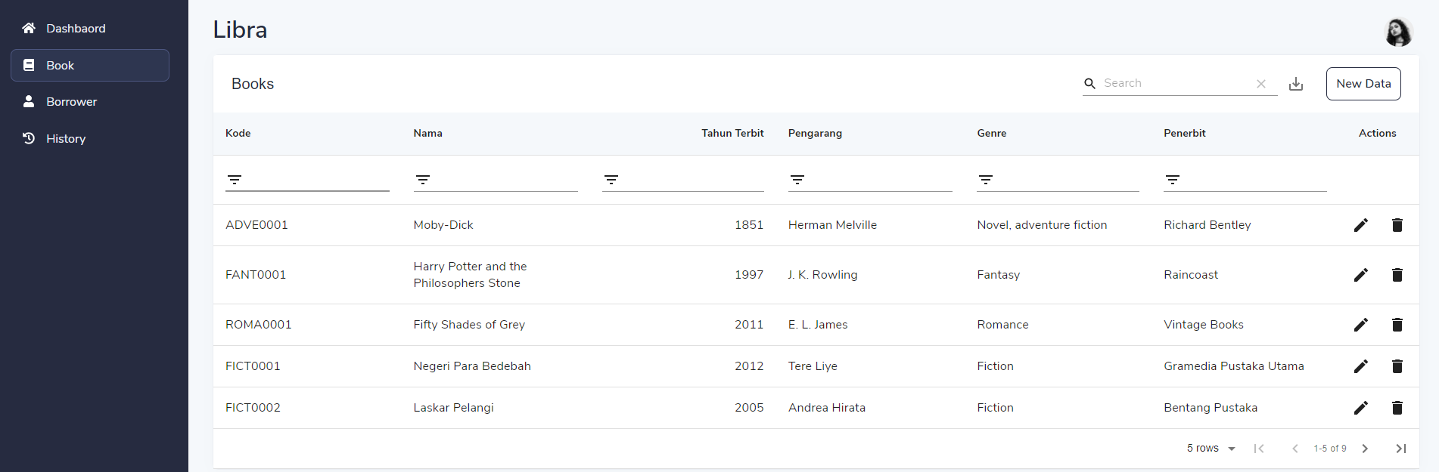
table buku

Slide 12
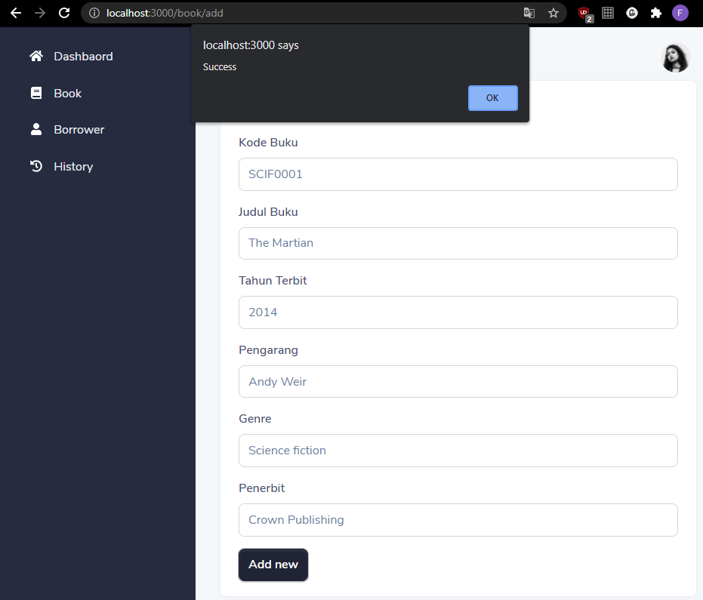
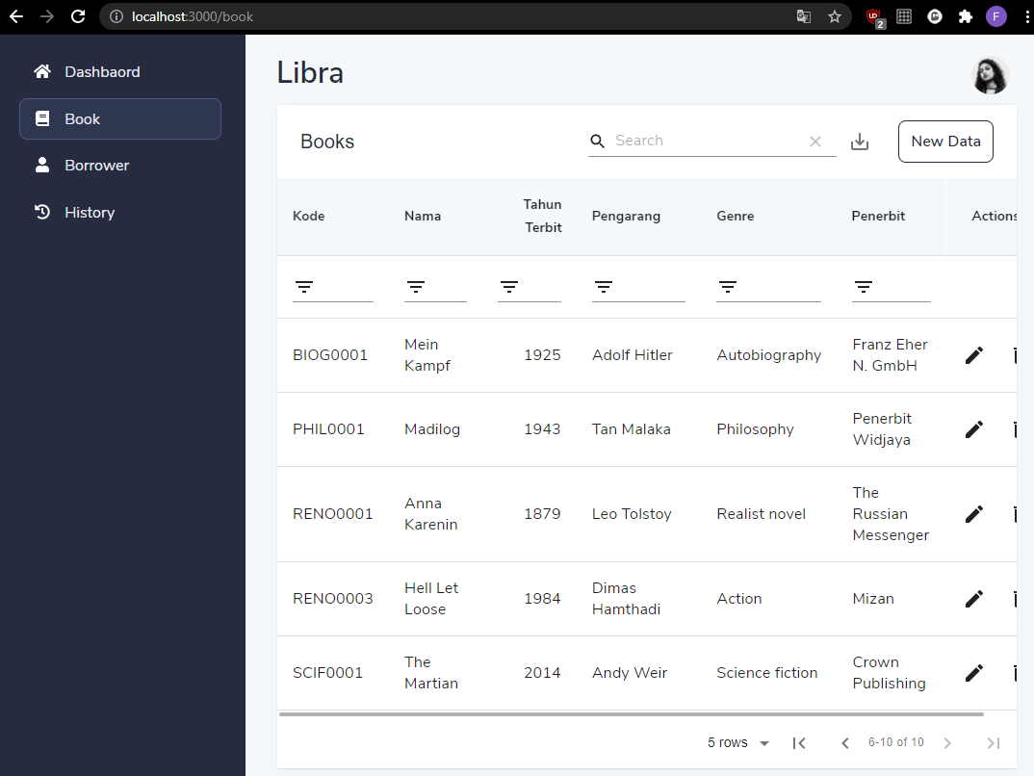
create pada table buku

Slide 13
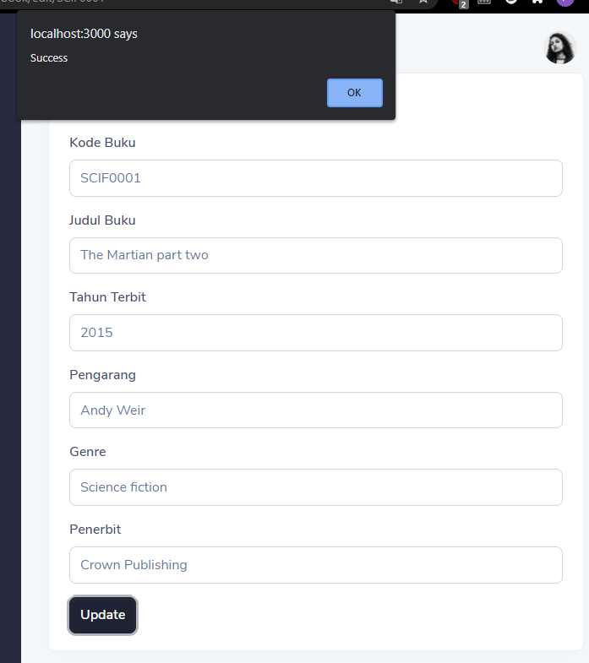
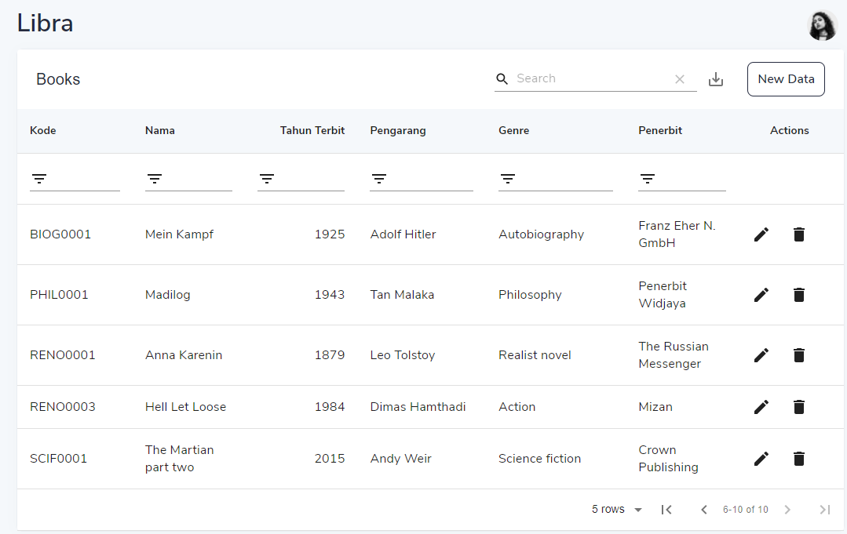
update pada table buku

Slide 14
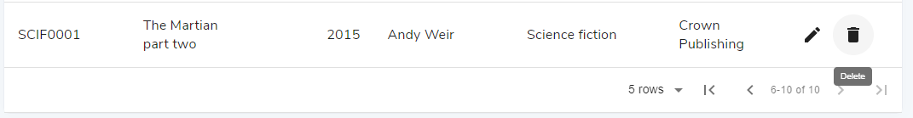
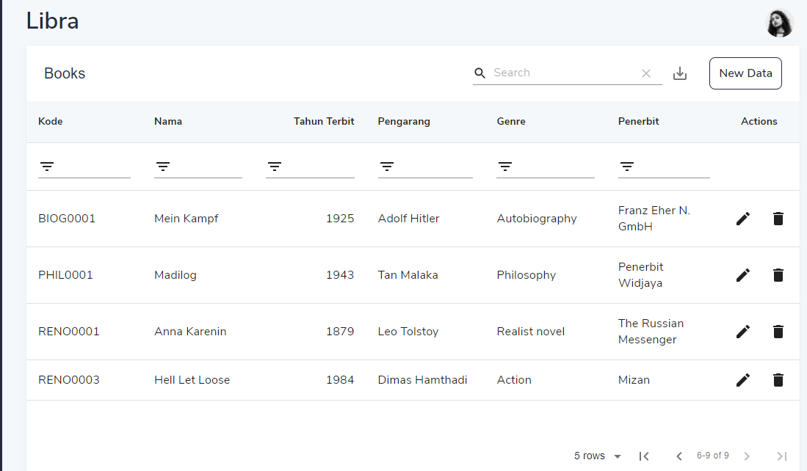
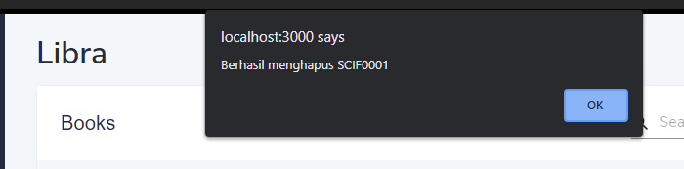
delete pada table buku

Slide 15
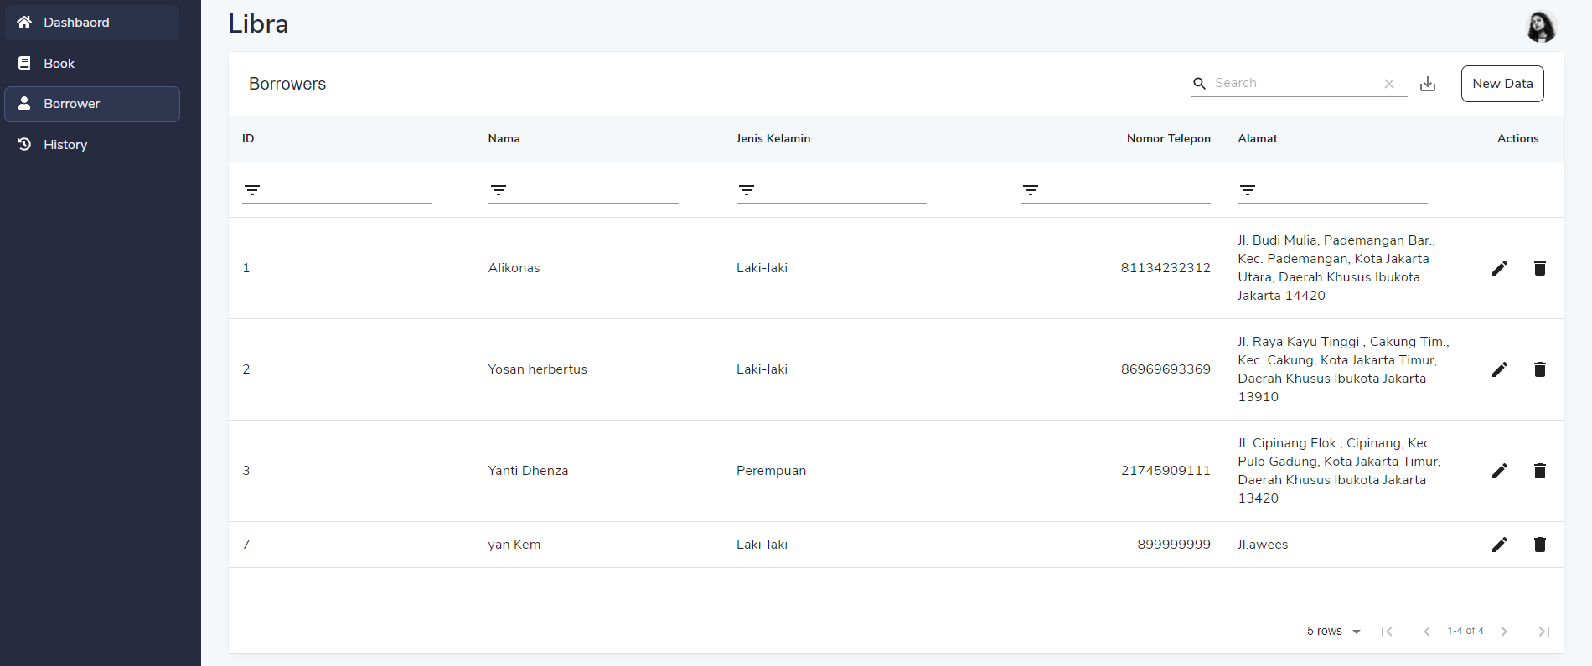
table peminjam

Slide 16
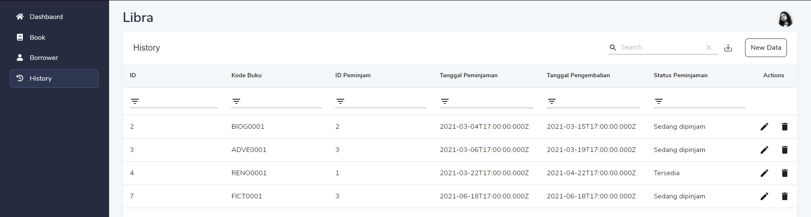
table peminjaman

